Slide 1
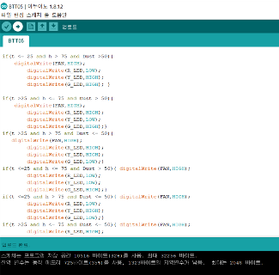
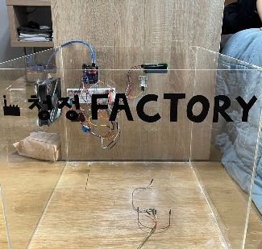
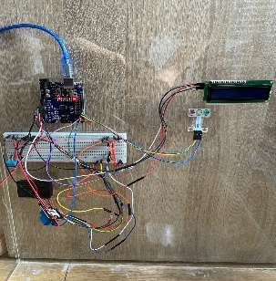
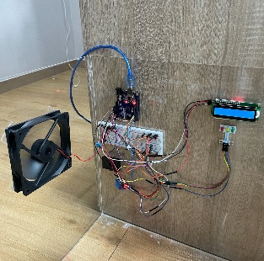
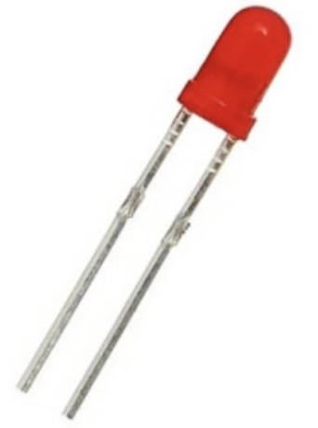
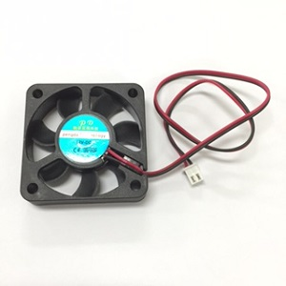
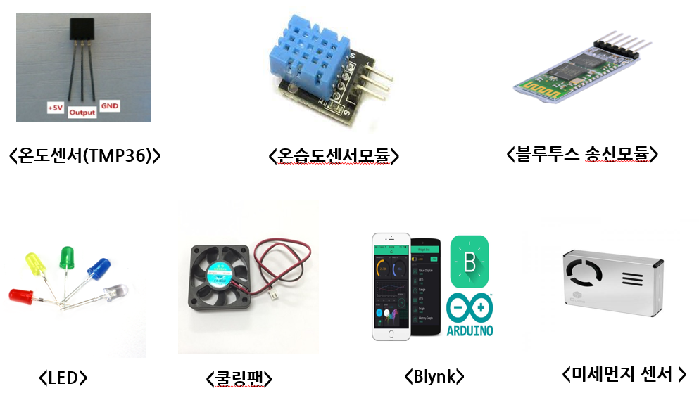
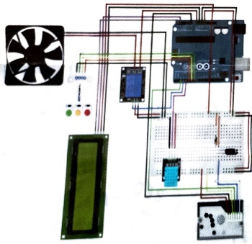
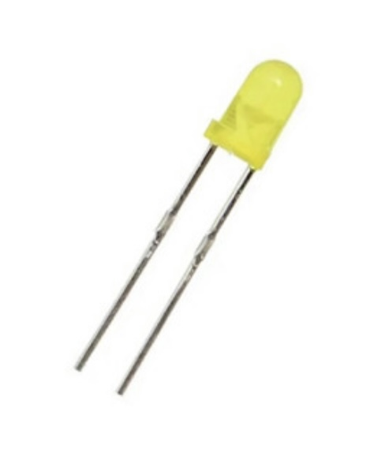
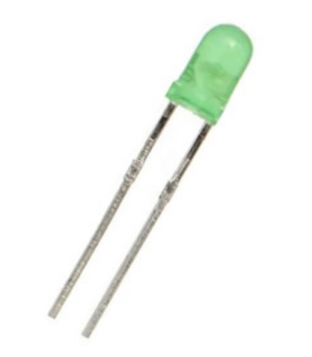
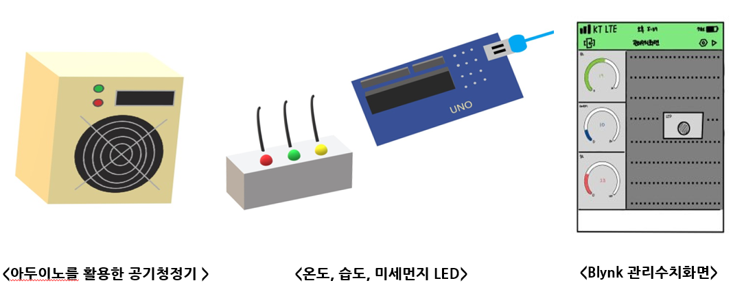
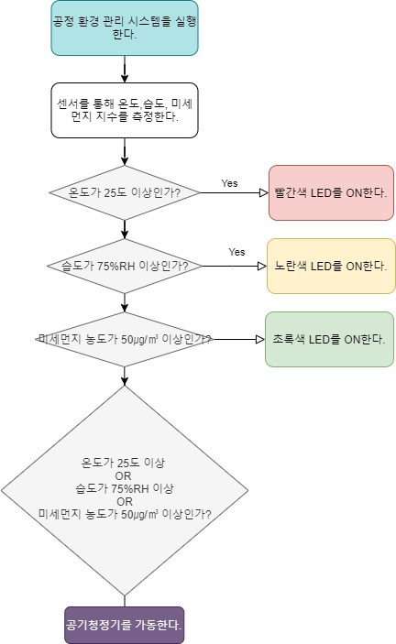
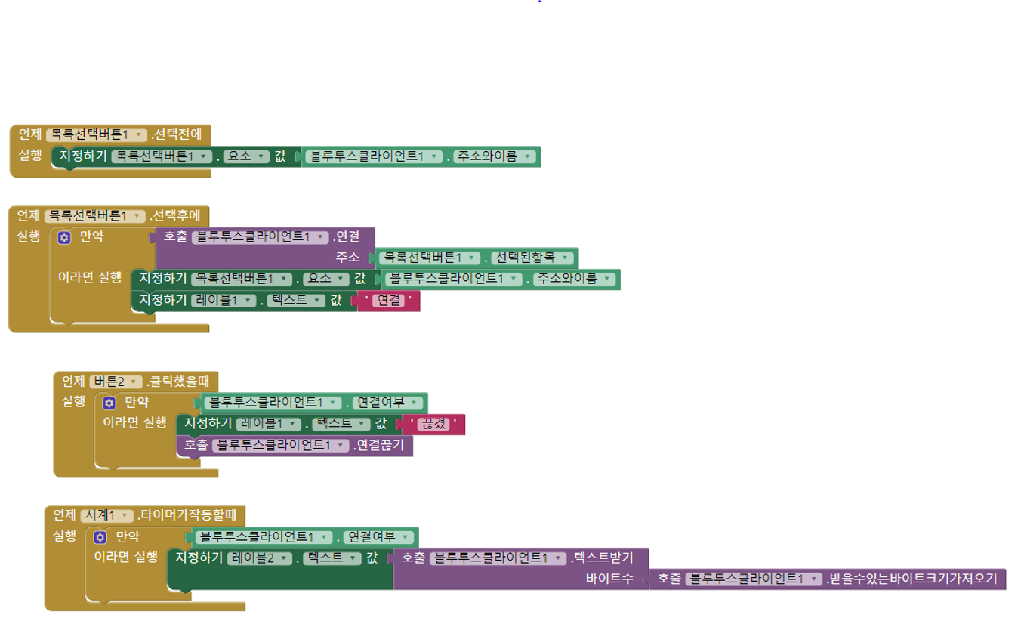
A ARDUINO-BASED MONITORING SYSTEM
FOR A VIRTURE SPACE
연구목적
실험결과
온도가 급격하게 변화하고 관리하기 힘든 제조 환경을 인지하여 이를 통합적으로 관리
즉 모니터링 할 수 있는 제품 설계
개발목표
(1) Arduino를 기반으로 한 모니터링 시스템 미니어처 공장 설계
(2) 제조현장 작업자들에게 쾌적한 환경제공 및 노동효율 증가
(3) 온도, 습도 및 미세먼지를 제어하여 각종 호흡기질환이나 전염병으로부터 작업자 보호 및 현장 기계들의 수면 연장
<아두이노 코딩 업로드>
<가상 공장 설계>
<회로 구현>
<제품 실행>
실험방법
적정수치 이탈
1) 사용도구 및 회로 설계도
2) 아이디어 스케치
3) 알고리즘 및 APP Inventor
온도
미세먼지
LED 작동
습도
쿨링 팬 가동
▶ 적정수치 : 온도 25도 이하 , 미세먼지 50pm 이하, 습도 75%RH 이하
▶ 온도, 미세먼지, 습도 중 하나라도 적정 수치를 이탈한다면 해당 색의 LED가 작동되며 자동적으로 쿨링 팬이 가동되어 적정수치로 맞춰질 때까지 가동
▶ 쿨링 팬 만으로 수치 개선이 불가능할 경우 관리자의 통제 하에 추가적인 조치 시행
▶ 공장 관리자는 LED 색의 변화를 통해 즉각적으로 공장의 이상 인지
▶ 공장 관리자는 APP inventor를 통해 실시간으로 온도, 미세먼지, 습도 수치를 확인 가능
기대효과
제조업 현장의 근무 환경 개선을 통한 작업자 업무 효율 증대
작업자들의 더 나은 작업 환경을 만들기 위해 공장을 관리하는 공장관리자 혹은 안전관리자와 작 업자가 온도, 습도, 미세먼지의 이상을 인지할 수 있도록 하여 이를 개선함을 통해 작업자가 받을 수 있는 스트레스의 최소화를 기대함
현장의 자동화 관리를 통한 제품 생산성 증대
근무 환경 개선을 통한 제품의 불량률 및 하자를 줄이고 핸드폰이나 PC 장치를 통해 정보를 얻어 자동화 관리를 기대함
창업아이디어형
과제형태
팀 명
청정 Factory
지도교수
김 선 욱
김선경 김호준 박인애 유연경 이서연
팀구성원

